Slide 1
Window Programming 5-1
PictureBox & DomainUpDown
Yuan Ze University

Slide 2
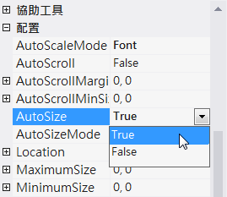
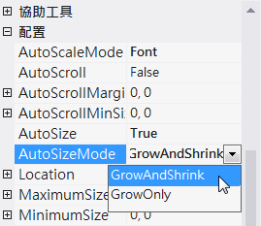
PictureBox
Displaying picture
Attribute
  Image
    pictureBox1.Image=Image.FromFile(“A1.jpg”);
  ImageLocation
    pictureBox1.ImageLocation=“c:\Images\A2.jpg”;
form1.AutoSize
自動縮放
自動放大
Form AutoSize -> True

Slide 3
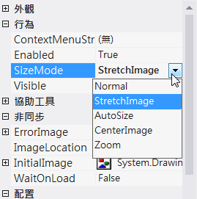
PictureBox
Attribute
  SizeMode
成員名稱 | 說明
Normal | 影像會放在PictureBox的左上角。如果影像比PictureBox大時，會被截斷。
StretchImage | 拉長或縮小影像以符合PictureBox的大小。
AutoSize | PictureBox的大小等於其所含影像的大小。
CenterImage | 如果PictureBox大於實際影像，影像會置中顯示。如果影像大於PictureBox，圖片的外邊緣會被裁剪。
Zoom | 影像的大小會增加或減少以維持大小比例。

Slide 4
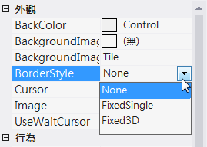
PictureBox
Attribute
  BorderStyle
成員名稱 | 說明
None | 無框線。
FixedSingle | 單行框線。
Fixed3D | 3D的框線。

Slide 5
PictureBox
Event
  Load
    pictureBox.Load(“A3.jpg”);
  Click

Slide 6
DomainUpDown
Similar to NumericUpDown
  Multiple choices
Attribute
  Items
  SelectedIndex
    Start from 0
Event
  SelectedItemChanged

Slide 7
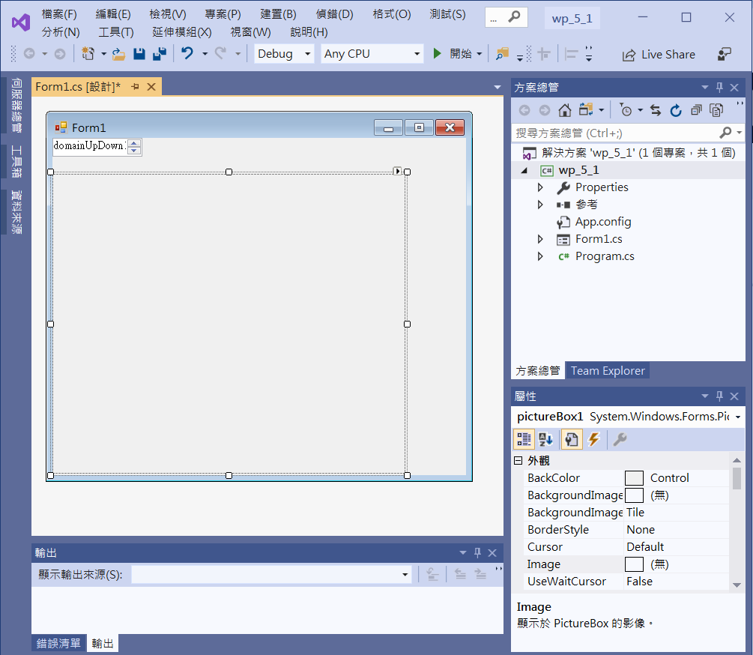
PictureBox & DomainUpDown
domainUpDown1
pictureBox1

Slide 8
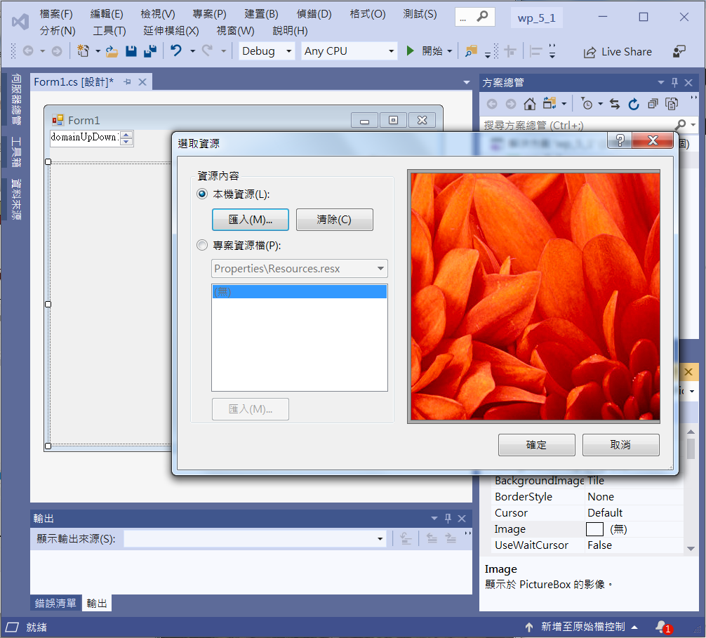
PictureBox & DomainUpDown
1. picturebox1
3. Import picture
2. Click Image attribute

Slide 9
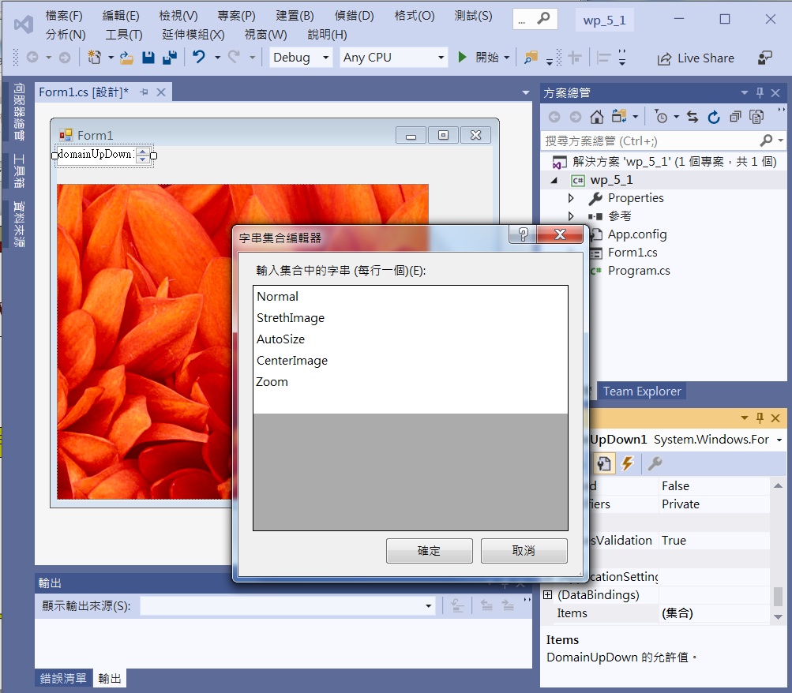
PictureBox & DomainUpDown
1. domainUpDown1
3. Edit Items
2. Click at
Items

Slide 10
PictureBox & DomainUpDown
private void DomainUpDown1_SelectedItemChanged(object sender, EventArgs e)
{
switch (domainUpDown1.SelectedIndex)
{
case 0:
pictureBox1.SizeMode = PictureBoxSizeMode.Normal;
break;
case 1:
pictureBox1.SizeMode = PictureBoxSizeMode.StretchImage;
break;
case 2:
pictureBox1.SizeMode = PictureBoxSizeMode.AutoSize;
break;
case 3:
pictureBox1.SizeMode = PictureBoxSizeMode.CenterImage;
break;
case 4:
pictureBox1.SizeMode = PictureBoxSizeMode.Zoom;
break;
}
}

Slide 11
PictureBox & DomainUpDown
private void Form1_Load(object sender, EventArgs e)
{
domainUpDown1.SelectedIndex = 0; // 預設選項為Normal;
this.AutoSize = true; //表單自動依內含元件而調整大小
this.AutoSizeMode = AutoSizeMode.GrowAndShrink; //表單自動縮放
}

Slide 12

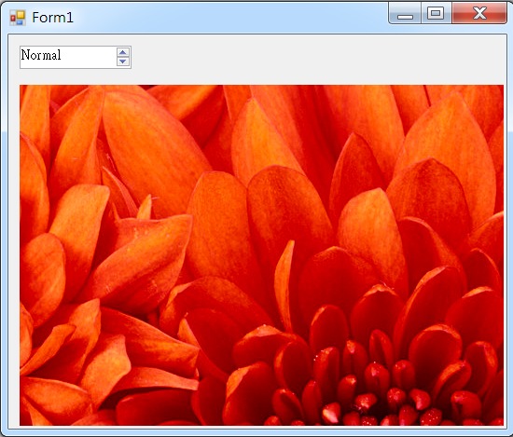
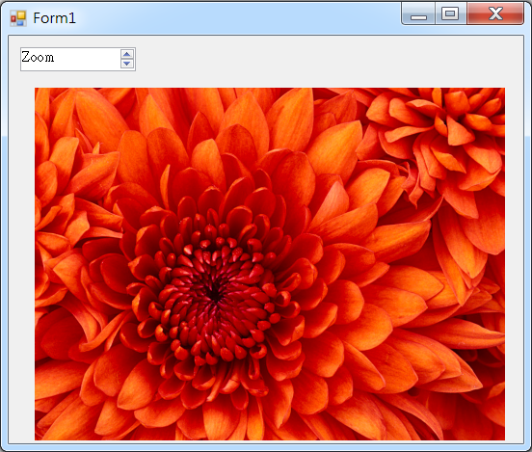
Exercise#5-1

Slide 13
內容來源
  Visual C# 2012 視窗程式設計：繪圖與遊戲專題(鄞永傳/著; 松崗)
  Visual C# 2013視窗程式設計(黃聰明/著; 松崗)
  跟著範例學會Visual C# 2015(張逸中/著; 博碩)

